Slide 1
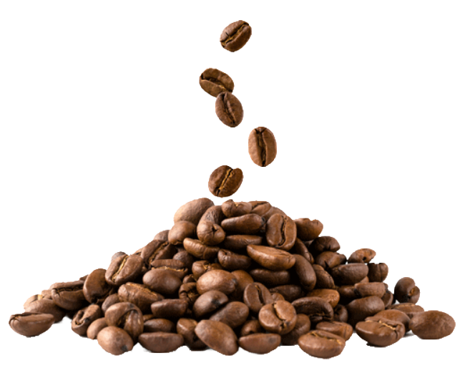
VALOR
DEL CAFE
RETO TECNICO
HIGH GARDEN COFFEE
POR: DANIEL CAMILO BERNAL

Slide 2
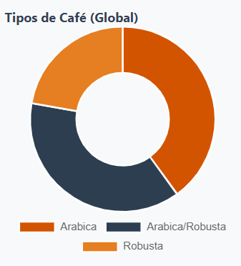
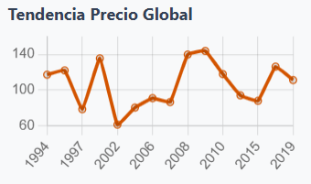
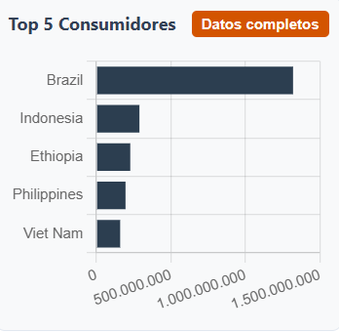
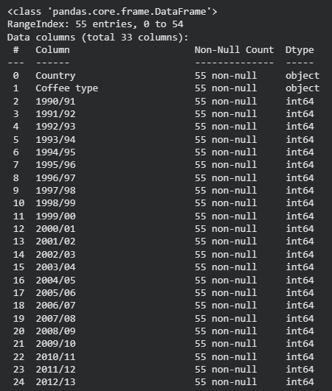
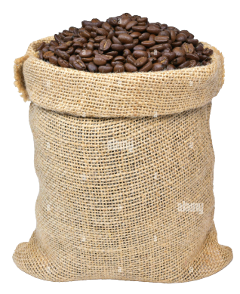
Y SI SE PUDIERA VER EL FUTURO
¿Qué es lo que relamente se necesita ?
¿Y qué pasa cuando no se tiene?
DATOS
TENDENCIAS
PATRONES

Slide 3
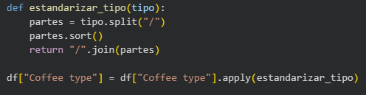
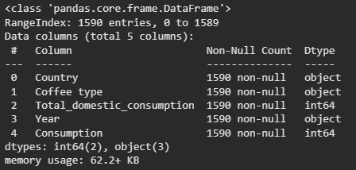
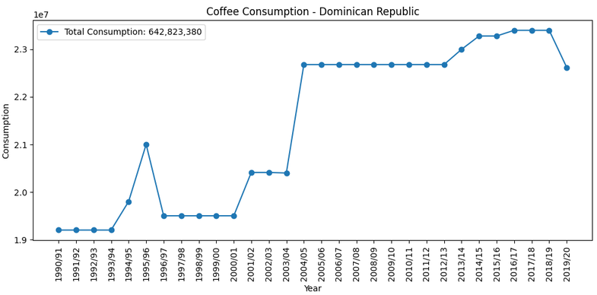
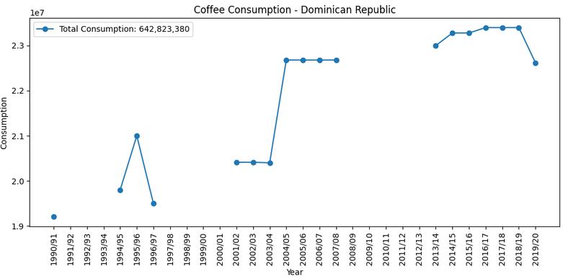
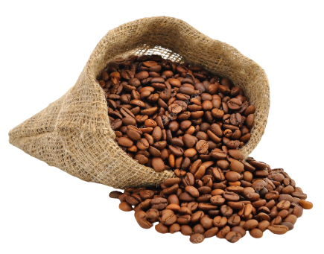
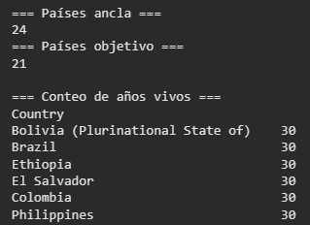
CÓMO SE SOLUCIONA
¿ ?
Estandarizar
Limpiar
Reestructurar

Slide 4
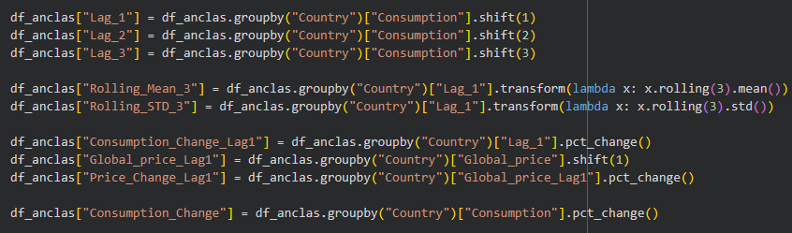
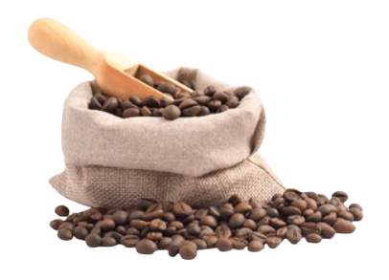
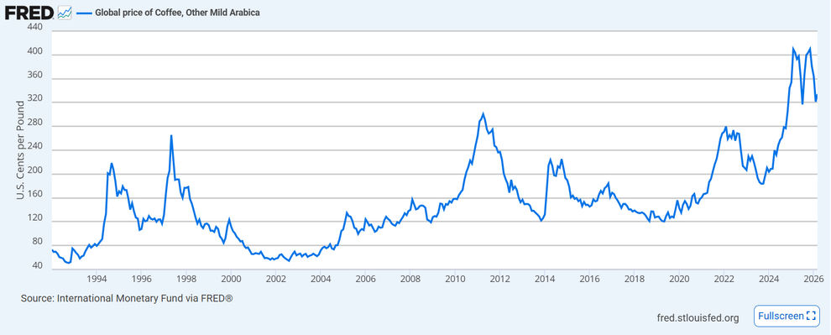
EL OBJETIVO CORRECTO
PARA LA HERRAMIENTA PERFECTA
¿Que es lo que se quiere saber con lo que se tiene a la mano?
Un modelo GBM con datos enriquecidos
El cambio del consumo

Slide 5
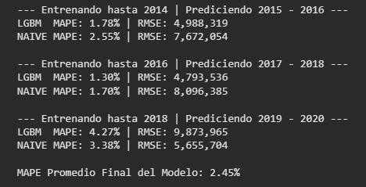
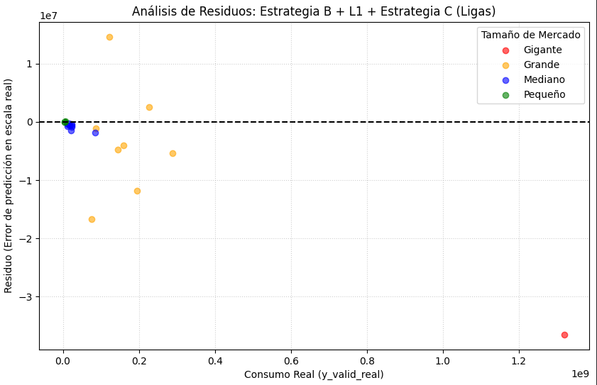
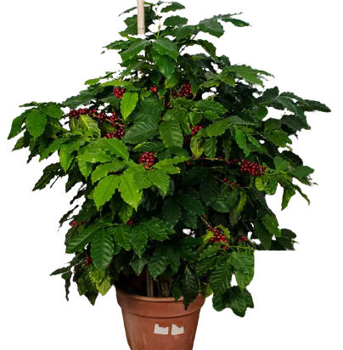
ENTONCES SÍ SE PUEDE LOGRAR
¿ ?

Slide 6

¿Y AHORA QUE?
Un cerebro que analice la información
Filtrar si el usuario busca predecir precios
Validar la vigencia de los datos
Determinar si se requiere de una simulación de corto o largo plazo
Analizar si tiene todos los datos para hacer una predicción
Un router dinámico

Slide 7

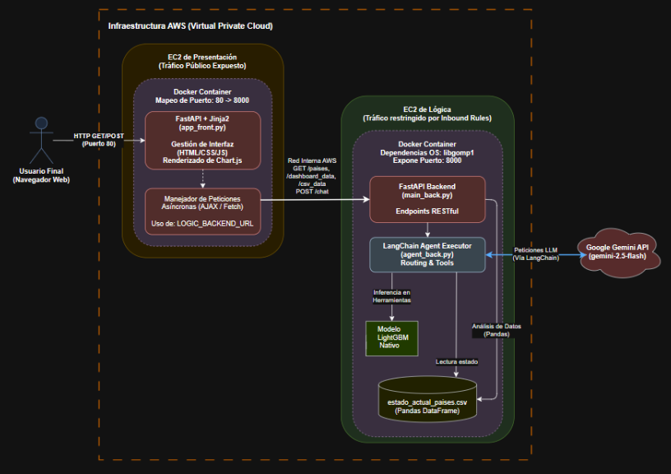
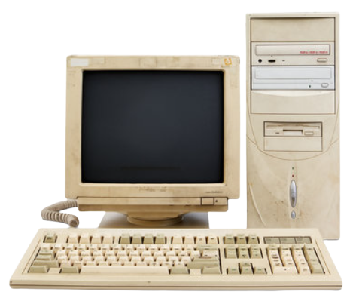

¿EN DÓNDE?
Un lugar que abarque todos los rincones del mundo

Slide 8
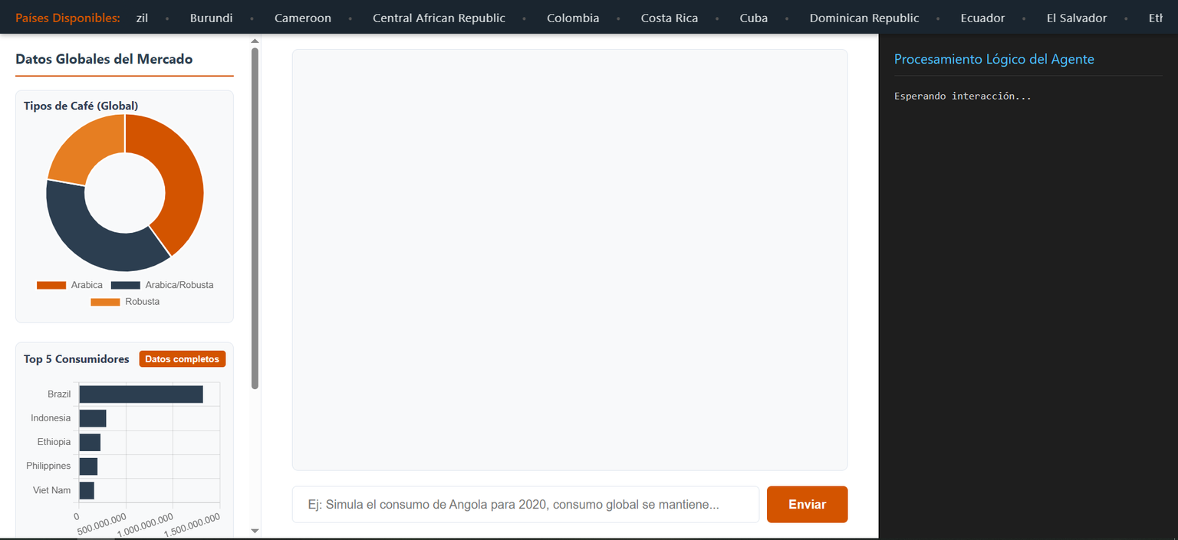



¿Esta listo, completo, perfecto?
¿Y QUE HAY DEL FUTURO?
¿Porque usar Gemini y LangChain desde cero?
¿Podrá hacer más cosas?
¿Qué es lo que puede hacer ahora?

